Slide 1
Drools规则引擎

Slide 2
Drools规则引擎
规则引擎是一种嵌套在应用程序中的组件应用。
将业务规则从应用程序代码中分离出来。
使用特定的语法编写业务规则。
规则引擎可以接受数据输入，解释业务规则，并根据业务规则作出相应的决策。

Slide 3
Drools规则引擎
1. Drools基本信息
2. Drools插件下载安装
3. Drools基本语法
4. BRMS-Workbench安装和使用
5. Drools与Spring集成
6. Drools二次封装

Slide 4
Drools基本信息
Drools是Jboss公司旗下一款基于Java的开源的规则引擎，它完整的实现了Rete算法；提供了强大的Eclipse Plugin开发支持；通过使用其中的DSL(Domain Specific Language)，可以实现用自然语言方式来描述业务规则，使得业务分析人员也可以看懂业务规则代码。
最新版本Drools6.5提供了基于WEB的BRMS，提供了规则管理的知识库，通过它可以实现规则的在线修改与编译，使得开发人员和系统管理人员可以在线管理业务规则。
目前官方发布的最新版本是6.5。
目前规则的开发方式确定为通过组件方式集成至待使用工程。

Slide 5
Drools基本信息
Drools提供API来实行规则的编译和执行。
API总体来讲可以分为规则编译、规则收集和规则执行。
主要有KnowledgeBuilder，KnowledgeBase和KnowledgeSession。
他们起到的作用主要是规则的收集、编译、差错、设置global、执行规则或规则流。
KnowledgeBase包含规则、规则流、函数定义，自定义对象等；但是不包含任何业务对象。
业务对象由KnowlwdgeBase产生的KnowledgeSession对象负责插入。由2中类型的session，StatefulKnowledgeSession和StatelessKnowledgeSession。

Slide 6
Drools基本信息
KnowledgeSession的主要作用是可以接受外部插入的业务对象（insert方法），使用规则进行交互，并按规则执行业务方法。
StatefulKnowledgeSession在使用完后，一定要调用dispose()方法。

Slide 7
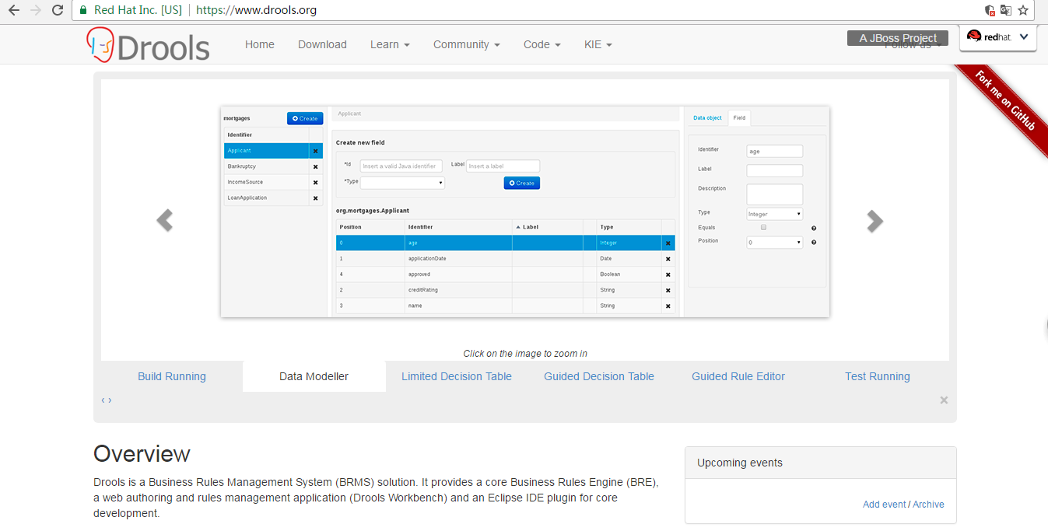
Drools基本信息
Drools官方 网址：https://www.drools.org/

Slide 8
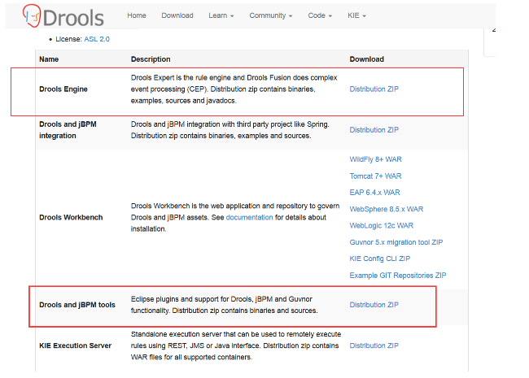
Drools插件下载安装

Slide 9
Drools插件下载安装
安装eclipse插件：
在本地解压zip文件droolsjbpm-tools-distribution-6.5.0.Final。
Eclipse安装
1、点击Help，选择“Install new software…”； 2、弹出框点击“Add…”; 3、填写名称“drools local update site”； 4、点击后面的“Local…”； 5、找到刚才解压文件夹，选中 “binaries/org.drools.updatesite”； 6、选择所有插件，点击next，finish。 7、完成，重启。

Slide 10
Drools插件下载安装
配置运行环境：
在本地解压zip文件解压drools-distribution-6.5.0.Final。
Eclipse安装
1、点击Windows，选择“Prefrences”； 2、弹出框点击“Drools”，选中“Installed Drools Runtimes”; 3、点击“Add…”；

Slide 11
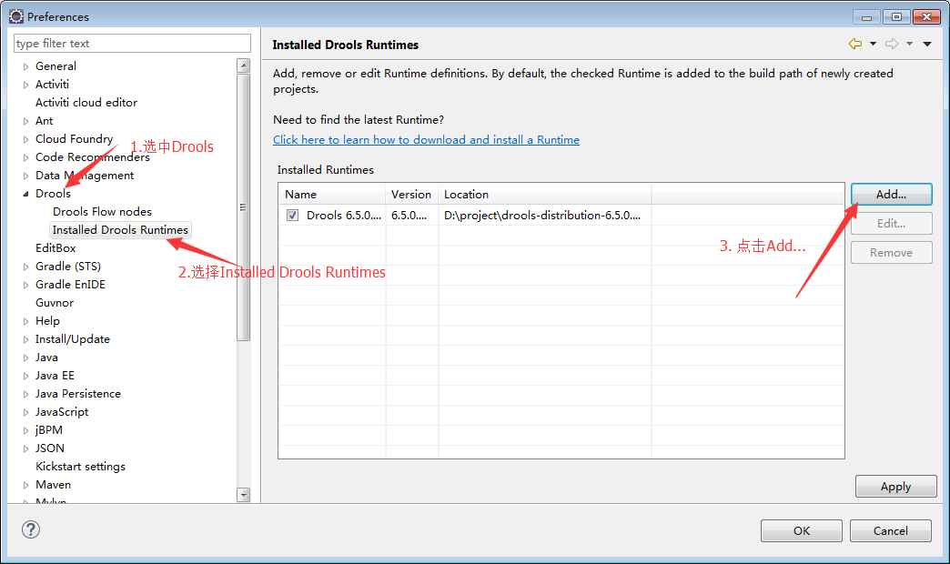
Drools插件下载安装

Slide 12
Drools插件下载安装
配置运行环境：
4、选择“Browse…”； 5、选中解压文件的“binaries”文件夹; 6、点击“确定”选中文件夹；
7、点击“OK”完成安装。

Slide 13
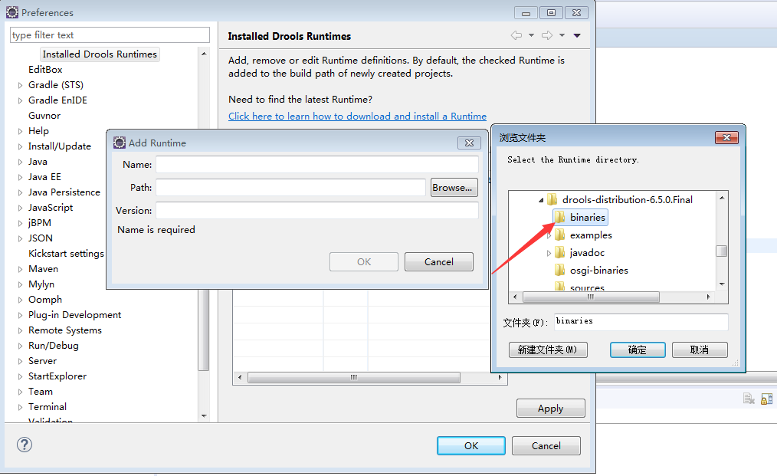
Drools插件下载安装

Slide 14
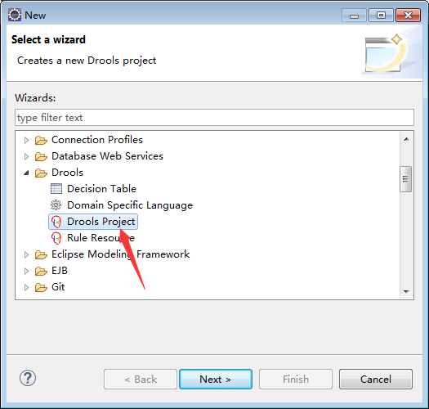
Drools插件下载安装
安装完成后可以新建Drools Project，新建Rule Resource（.drl规则文件）

Slide 15
Drools基本语法
drools的基本工作过程: 我们需要传递进去数据，用于规则的检查，调用外部接口，同时还可能需要获取到规则执行完毕后得到的结果。在drools中，这个传递数据进去的对象，术语叫 Fact对象。Fact对象是一个普通的java bean，规则中可以对当前的对象进行任何的读写操作，调用该对象提供的方法，当一个java bean插入到workingMemory中，规则使用的是原有对象的引用，规则通过对fact对象的读写，实现对应用数据的读写，对于其中的属性，需要提供getter setter访问器，规则中，可以动态的往当前workingMemory中插入删除新的fact对象。
规则文件可以使用 .drl文件.

Slide 16
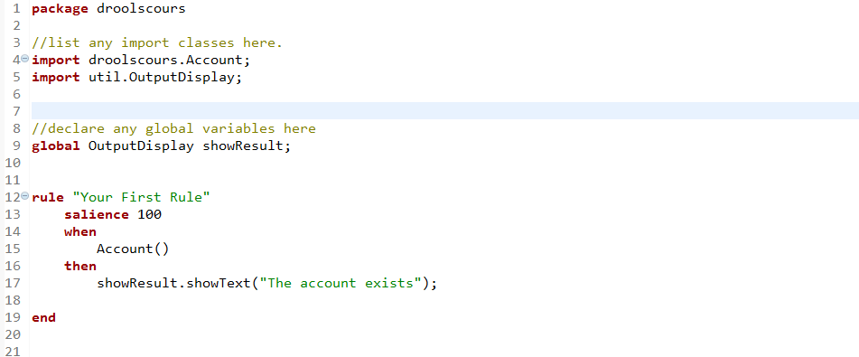
Drools基本语法

Slide 17
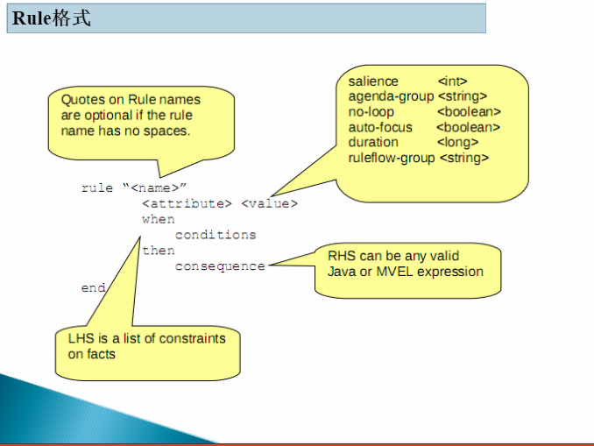
Drools基本语法

Slide 18
Drools基本语法
package：对一个规则文件而言，package是必须定义的，必须放在规则文件第一行。特别的是，package的名字是随意的，不必必须对应物理路径，跟java的package的概念不同，这里只是逻辑上的一种区分。同样的package下定义的function等可以直接使用。
开发工程中建议一执行同一类功能的drl文件放在一个package下。

Slide 19
Drools基本语法
import：导入规则文件需要使用到的外部变量，这里的使用方法跟java相同，但是不同于java的是，这里的import导入的不仅仅可以是一个类，也可以是这个类中的某一个可访问的静态方法。
global：如果外部变量是java对象，可以通过global执行全局的变量名称，别名必须与setGlobal的key一致。

Slide 20
Drools基本语法
rule：定义一个规则。rule "ruleName"。一个规则可以包含三个部分：
属性部分：定义当前规则执行的一些属性等，比如是否可被重复执行、过期时间、生效时间等。
条件部分，即LHS（Left Hand Side），定义当前规则的条件, 以when开头，包含一个或多个判断 逻辑，每个判断逻辑在一行；多个逻辑默认是与操作。
结果部分，即RHS（Right Hand Side），以then开头，这里可以写普通java代码，即当前规则条件满足后执行的操作，可以直接调用Fact对象的方法来操作应用，也可以执行其他java代码。此处的代码不要包含逻辑判断，逻辑判断在LHS中执行。
每一个rule都以end结尾。

Slide 21
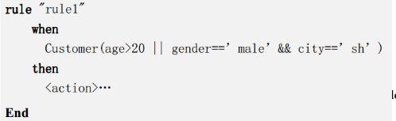
Drools基本语法
条件部分LHS
采用“&&”(and)，“||”(or)，“,”(and)实现对象内部多个约束。
在没有小括号的情况下，默认优先级是“&&”(and)，“||”(or)，“,”(and)

Slide 22
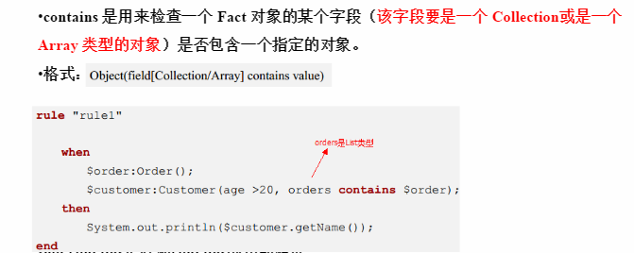
Drools基本语法
比较操作符
一共有12中操作符，分别是：
>，>=，<，<=，==，!=，contains，not contains，memberof，not memberof，matches，not matches。
比较操作符（contains和not contains）

Slide 23
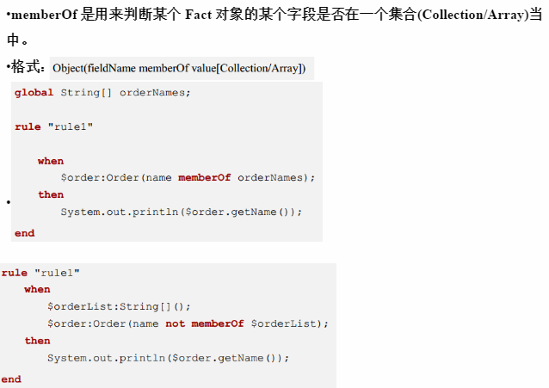
Drools基本语法
比较操作符（memberof和not memberof ）

Slide 24
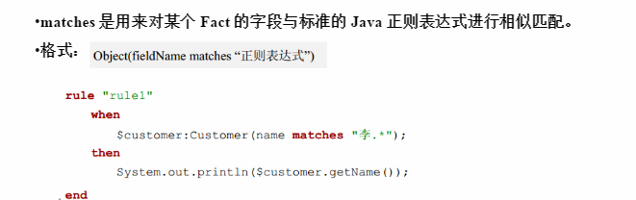
Drools基本语法
比较操作符（matches和not matches ）

Slide 25
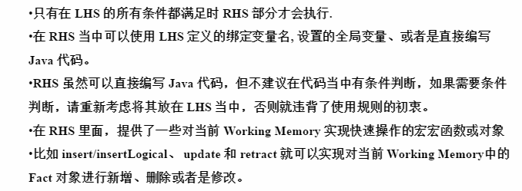
Drools基本语法
结果部分

Slide 26
Drools基本语法
Drools规则中的属性一共有13个，分别是：activation-group，agenda-group，date-effective，date-expires，dialect，duration，enabled，lock-on-active，no-loop，ruleflow-group，salience，when。
几个主要的属性介绍：
salience：用来设置规则执行的优先级，默认为0，数值越大优先级越高，可以设置为负数。
no-loop：用来控制已执行过的规则在条件满足时是否再次执行。
Enabled：默认为true，表示规则是否可用；设置为false时规则不可用。

Slide 27

Drools基本语法
dialect：定义规则中需要使用的语言。Drools支持2种语言，MVEL和Java， 默认为Java。
activation-group：

Slide 28
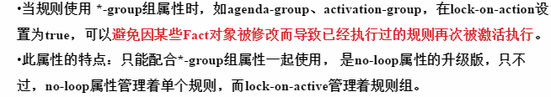
Drools基本语法
lock-on-active：

Slide 29
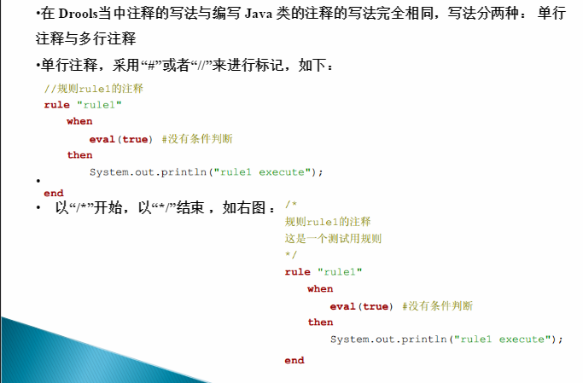
Drools基本语法

Slide 30
BRMS-Workbench安装和使用
业务规则管理系统(Business Rules Management System,BRMS)。
Workbench 是 Drools的一个web端的开发平台。
安装和使用推荐文章：
http://blog.csdn.net/lifetragedy/article/details/51143914
http://blog.csdn.net/u012373815/article/details/53526287

Slide 31
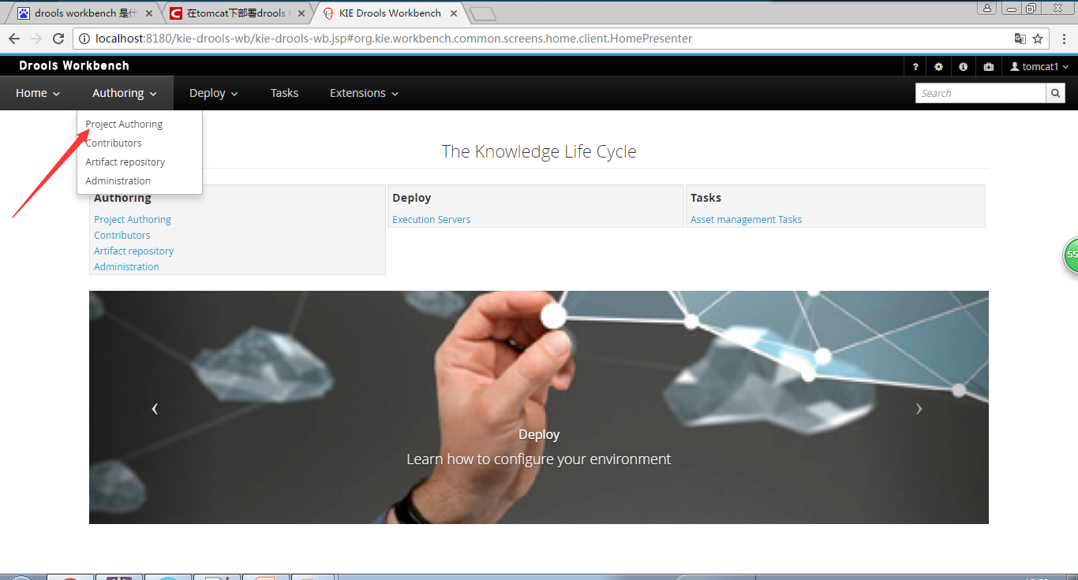
BRMS-Workbench安装和使用
Workbench通过Maven来实现版本管理。
登录后，选择Authoring>>Project Authoring

Slide 32
BRMS-Workbench安装和使用
点击 New Item >> Project

Slide 33
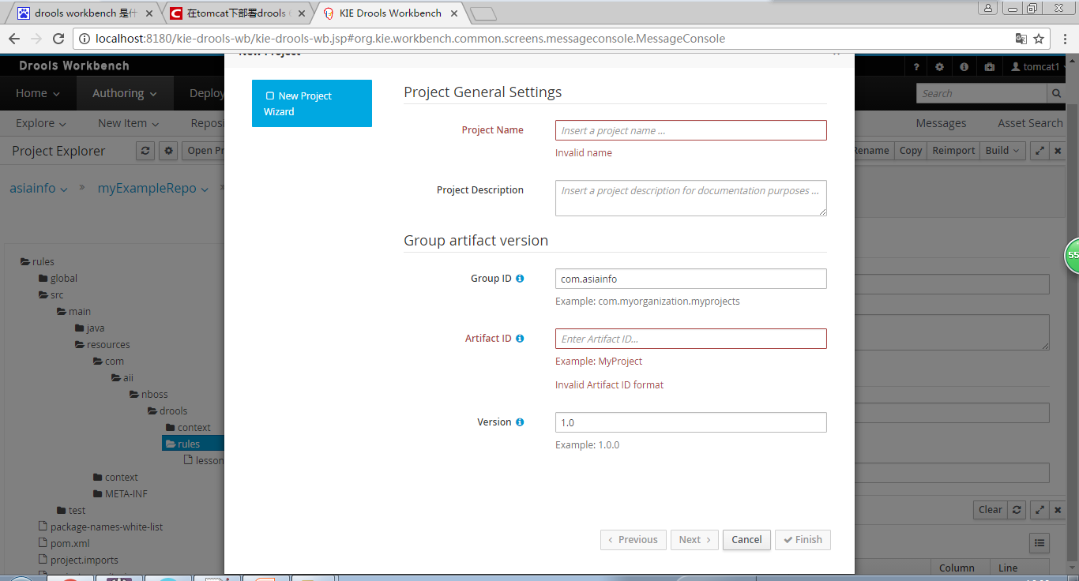
BRMS-Workbench安装和使用
输入maven格式的项目信息，点击finish创建drools项目。

Slide 34
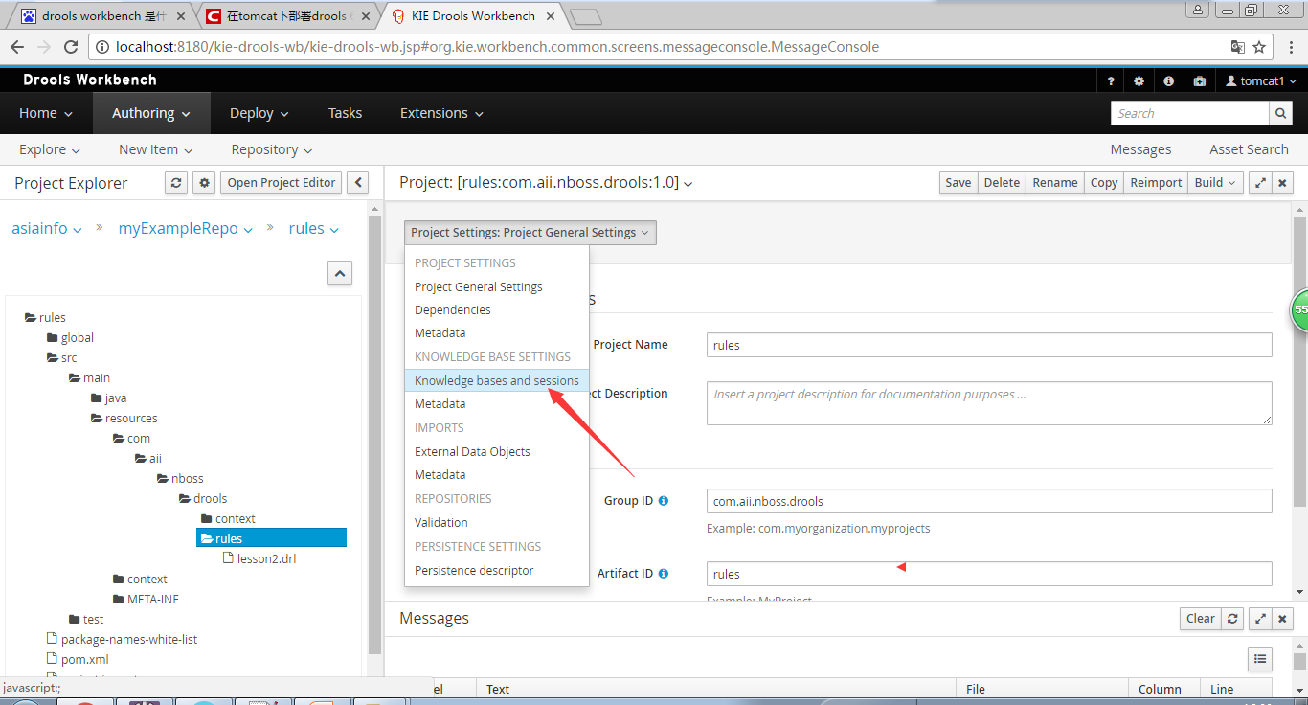
BRMS-Workbench安装和使用
选择knowledge bases and sessions创建kbase和ksession。

Slide 35
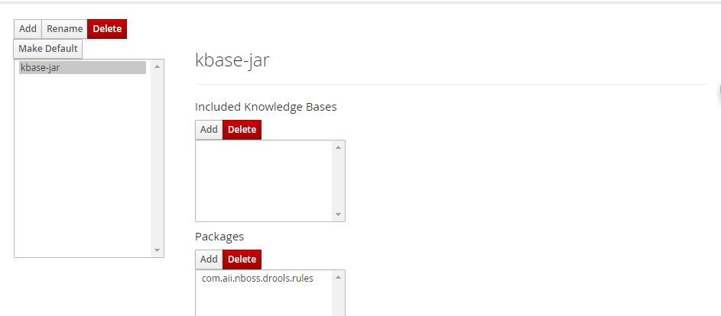
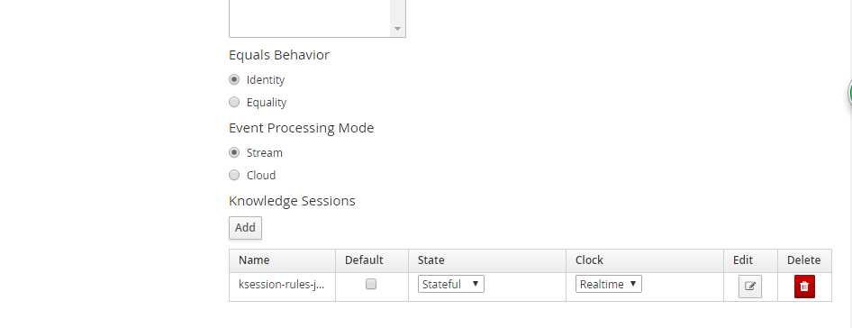
BRMS-Workbench安装和使用
每个kbase对应一个package，可以定义多个kbase。

Slide 36
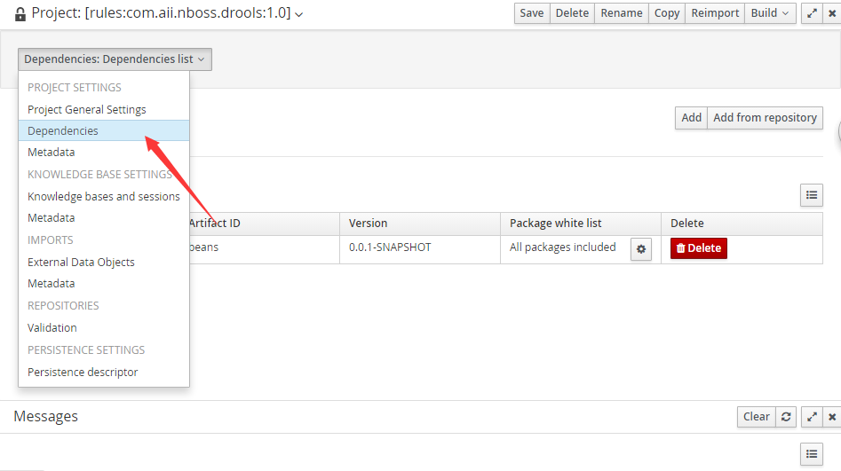
BRMS-Workbench安装和使用
选择Dependencies引入外部的maven工程。

Slide 37
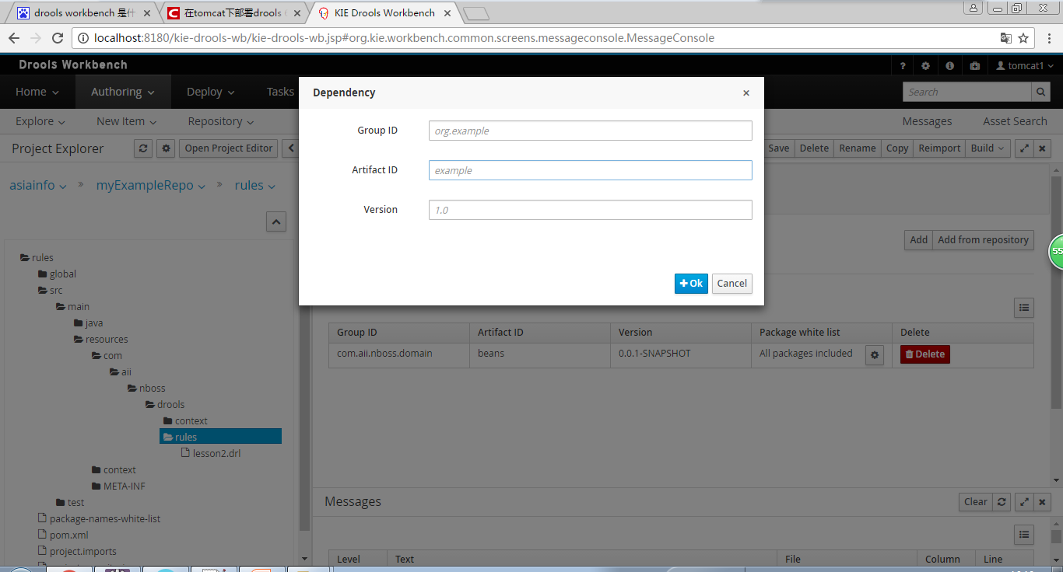
BRMS-Workbench安装和使用
点击Add，输入maven格式的外部工程引入依赖。

Slide 38
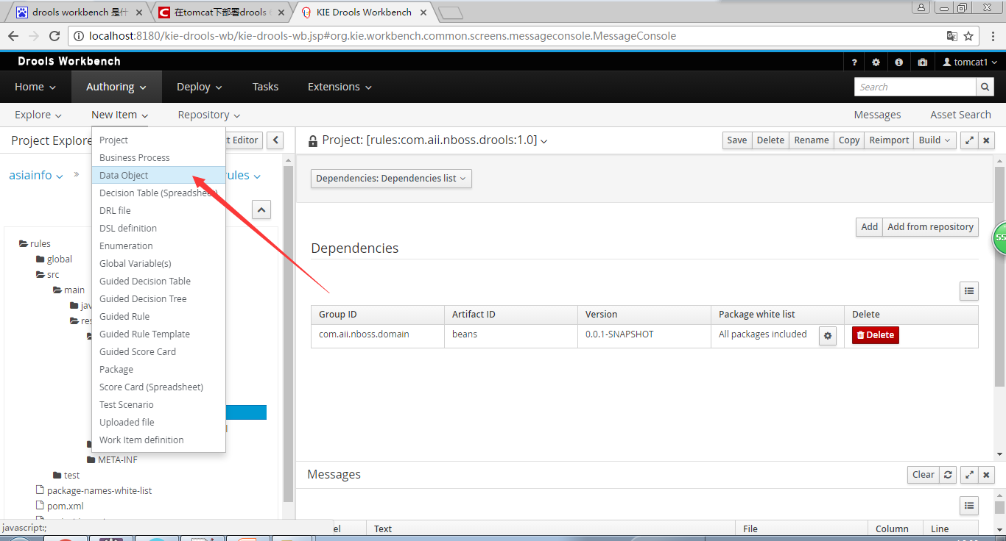
BRMS-Workbench安装和使用
编写规则使用的Fact可以通过New Item >> Data Object生成，也可以通过maven引入外部依赖。

Slide 39
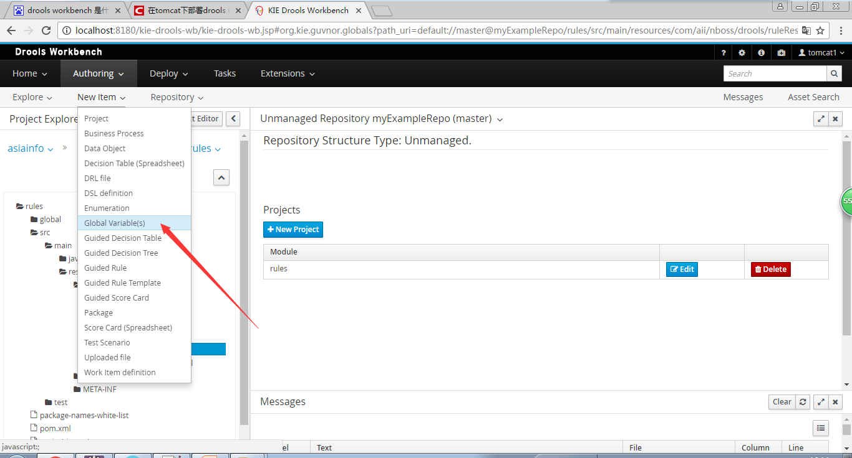
BRMS-Workbench安装和使用
编写规则使用的全局参数可以通过New Item >> Global Variable(s)生成

Slide 40
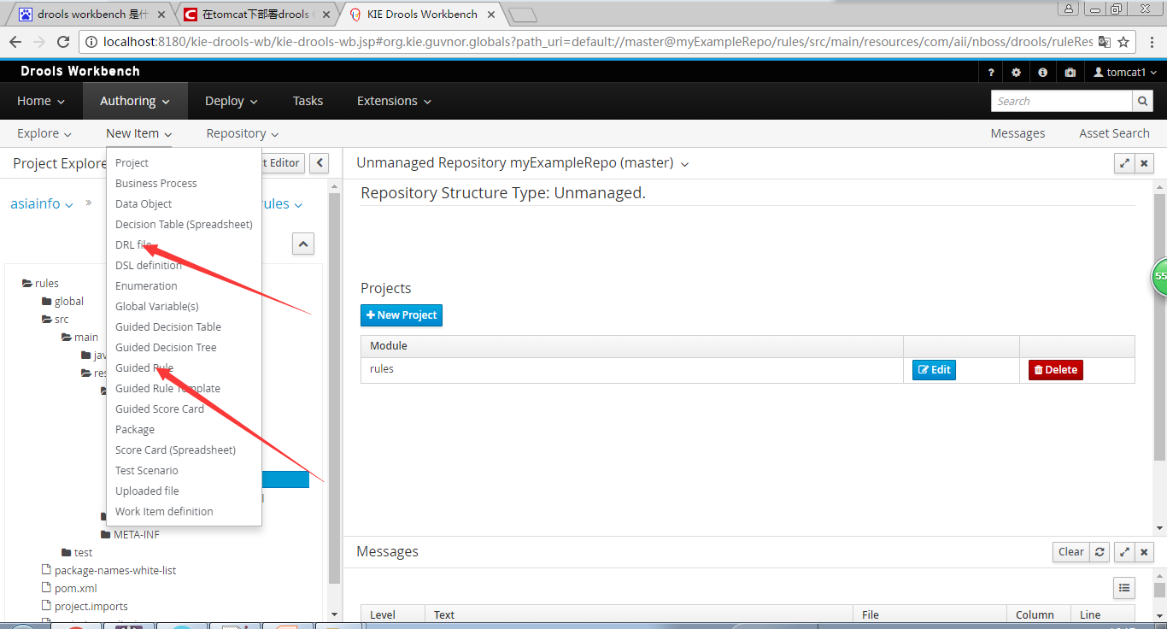
BRMS-Workbench安装和使用
规则生成有DRL File，Decision Table，Guided Rrule，Guided Decision Table，Guided Decision Tree等方式。其中DRL File与Eclipse生成.drl文件方式一致。

Slide 41
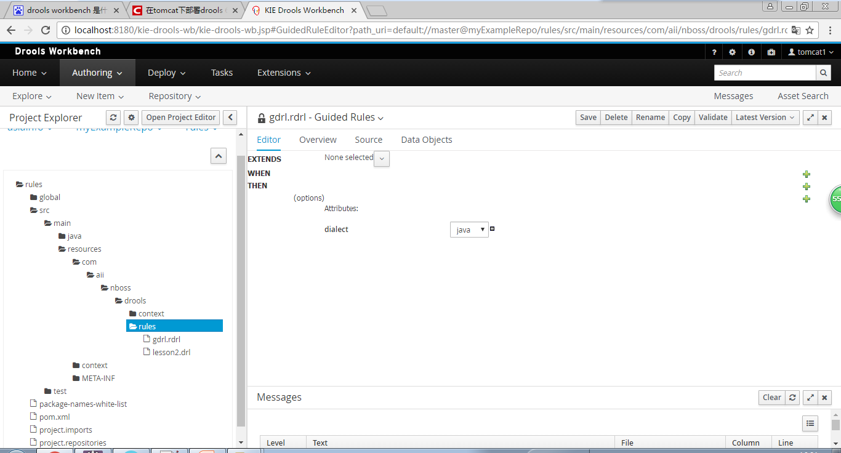
BRMS-Workbench安装和使用
Guided Rule方式生成规则，新建一个Guided Rule文件。

Slide 42
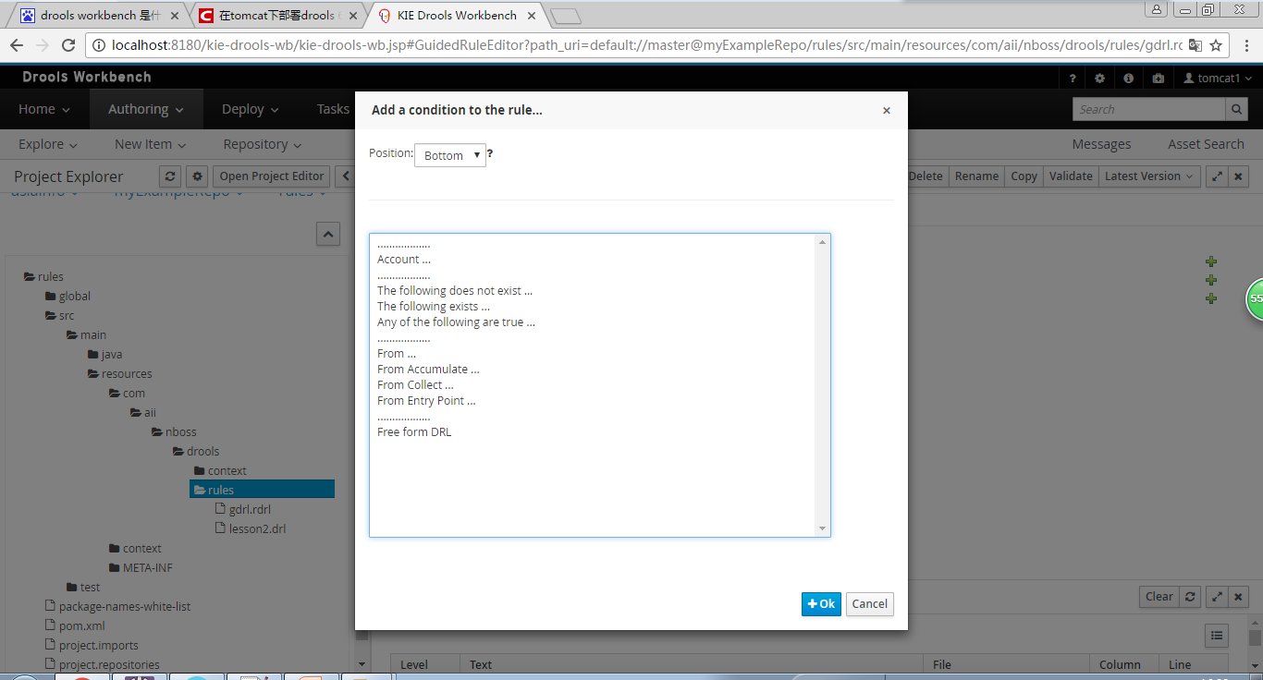
BRMS-Workbench安装和使用
点击when后的 创建规则条件

Slide 43

BRMS-Workbench安装和使用
点击then后的 创建执行的业务功能

Slide 44
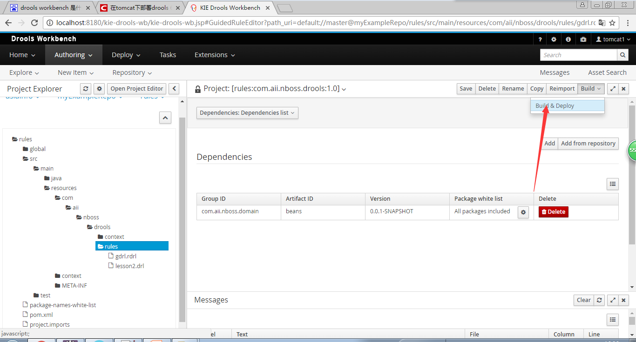
BRMS-Workbench安装和使用
所有操作都需要点击save执行保存操作。
创建完成后左侧的Open Project Editor，并在右侧选择build >> build && deploy，生成maven格式工程。

Slide 45
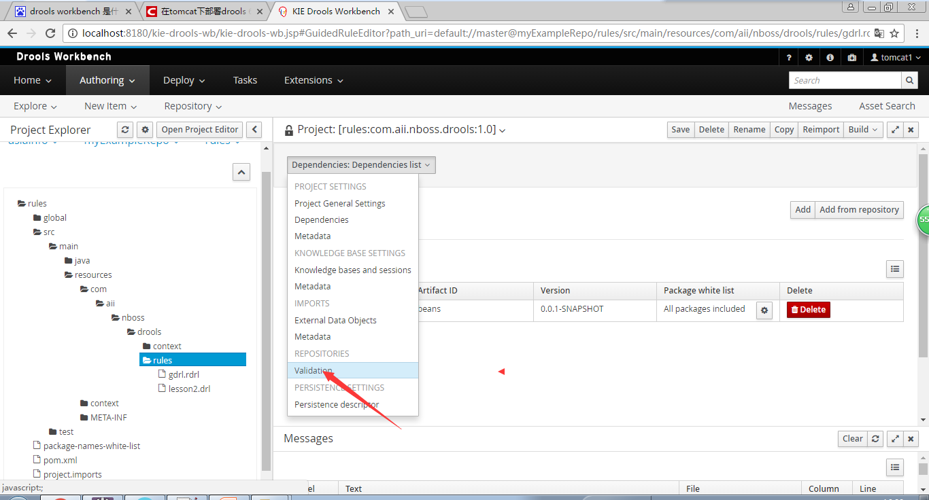
BRMS-Workbench安装和使用
Maven仓库可以在Validation下显示，可以通过修改pom文件管理。

Slide 46
BRMS-Workbench安装和使用
所有通过Workbench生成的项目必须配置kmodule.xml的信息。后期与spring集成时读取jar包中的规则信息需要读取kjar，即 包含按drools格式配置的kmodule.xml文件的jar包。
Drools与Spring集成

Slide 47
Drools与Spring集成
Drools与spring集成时，在beans中需要加入xmlns:kie=http://drools.org/schema/kie-spring以及 Schema ： http://drools.org/schema/kie-spring http://drools.org/schema/kie-spring.xsd。
加入默认处理类 <bean id="kiePostProcessor" class="org.kie.spring.KModuleBeanFactoryPostProcessor"/>

Slide 48
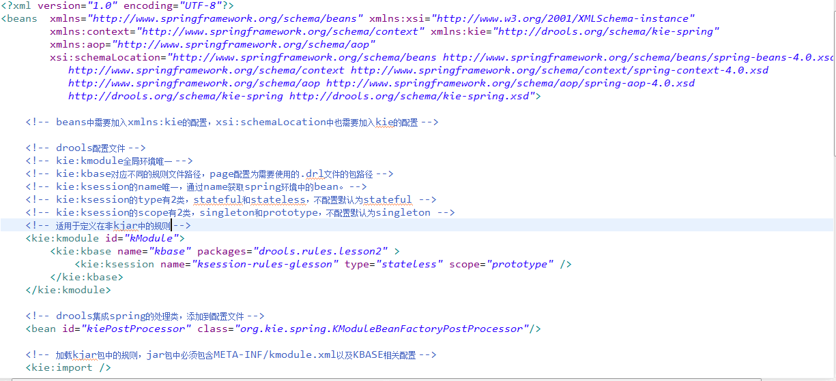
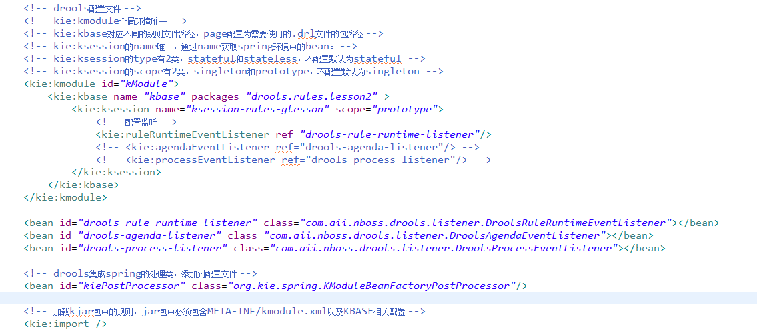
Drools与Spring集成

Slide 49
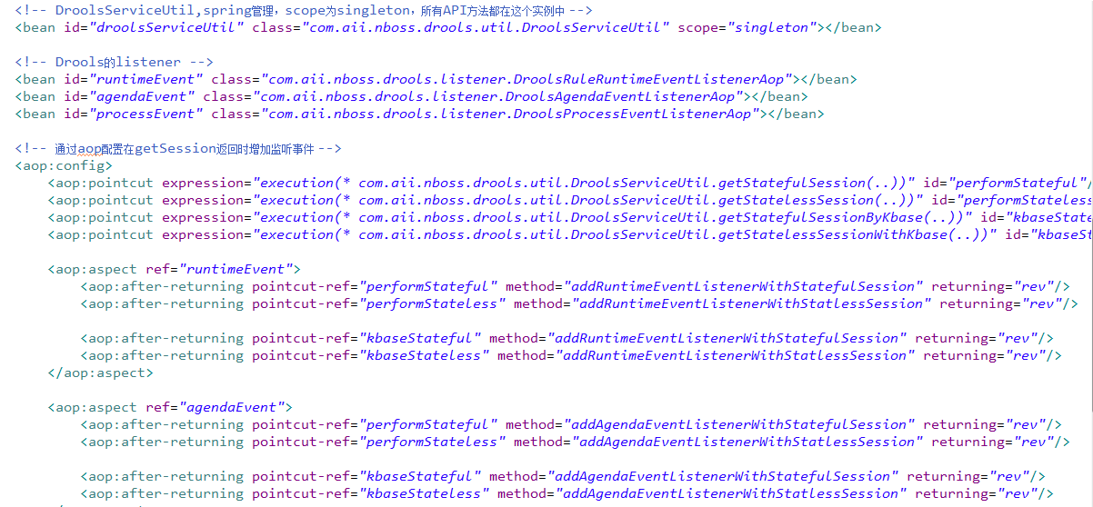
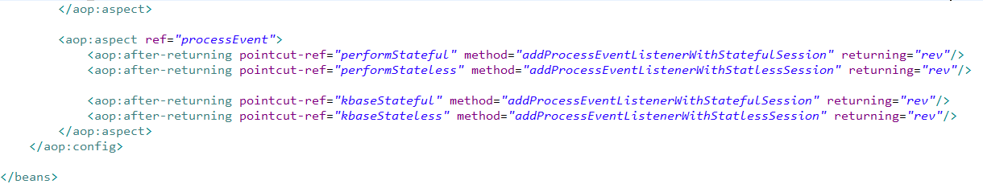
Drools与Spring集成

Slide 50
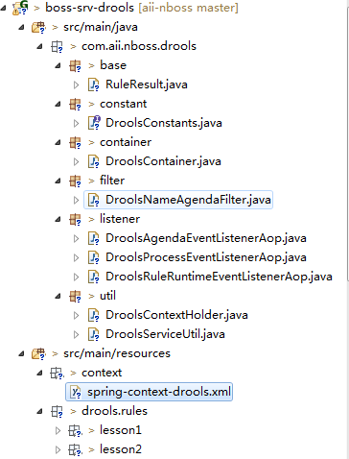
Drools二次封装
工程结构如下：

Slide 51
Drools二次封装
base包下定义RuleResult<T> ,用于返回规则最终的执行结果
constant包下定义Drools使用的常亮
container包下定义控制组件启动的容器
filter包定义按名称执行规则的过滤器
listener包下定义Drools的监听
util包下定义ContexHolder，存放组件的applicationContext。ServiceUtil，spring管理的bean，作用域为singleton。所有的对外提供方法都定义在这个类中。
context包下为spring和drools的集成配置文件
drools.rules包下存放.drl规则文件

Slide 52
Drools二次封装
Container可以通过配置，随着dubbo服务启动，也可以通过shell脚本调用java方法启动。
Container启动后，通过DroolsContextHolder的getServiceUtil方法获取DroolsSerivceUtil的实例，并调用DroolsSerivceUtil中的get*Session方法获取KieSession，再调用execute*方法执行规则。

